Slide 1

Árvores Binárias- Árvore de Busca Binária
Algoritmos de Alta Performance
PROFa. PATRÍCIA MAGNA - profpatricia.magna@fiap.com.br

Slide 2
Árvores Binárias
Uma Árvore Binária é uma árvore que obedece as seguintes condições:
Conjunto finito de elementos que está vazio
OU
Conjunto finito de elementos particionados (divididos) em 3 subconjuntos disjuntos:
1º: contém um único elemento: RAIZ.
2º: sub-árvore direita (pode estar vazia)
3º: sub-árvore esquerda (pode estar vazia)

Slide 3
Árvore Binária – Exemplo 5
A
B
C
D
E
F
G
H
I

Slide 4
NÃO É Árvore Binária – Exemplo 6
A
B
C
Tem Grau 3
I
F
D
E
H
G

Slide 5
Árvores Binárias - Conceitos
Árvore Estritamente Binária: se todo nó que não é folha tiver sub-árvores esquerda e direita não vazias.
A
B
G
C
D
E
F

Slide 6
Árvores Binárias - Conceitos
Árvore Binária Completa de Profundidade d:
é a árvore estritamente binária em que todas as folhas estejam no nível d.
A
B
G
C
D
E
F
Árvore binária completa
de profundidade 3

Slide 7
Árvores Binárias - Conceitos
O número total (NT) de nós numa árvore binária completa de profundidade d é igual a somatória do número de nós em cada nível entre 0 e d:
NT = Σ 2^{j-1}
d
j = 1
2^{j} representa a quantidade de nós do nível j:
  j = 1 (nível 1) -> NT = 2⁰ = 1
  j = 2 (nível 2) -> NT = 2⁰ + 2¹ = 1+2 = 3
  j = 3 (nível 3) -> NT = 2⁰ + 2¹ + 2² = 1+2+4 = 7
  j = 4 (nível 4) -> NT = 2⁰ + 2¹ + 2² + 2³ = 1+2+4+8=15

Slide 8
Árvore Binária Completa
N° nós = 2^{níveis} - 1
Níveis | Número de Nós
4 | 15
5 | 31
10 | 1.023
11 | 2.047
20 | 1.048.575
21 | 2.097.151
27 | 134.217.727
28 | 268.435.455

Slide 9
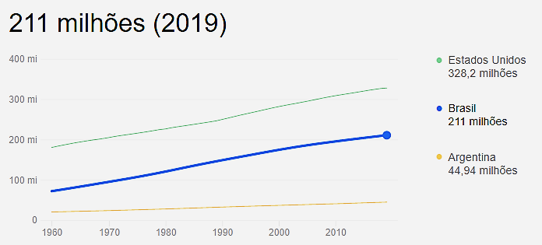
Exemplo de Eficiência
Níveis | Número de Nós
27 | 134.217.727
28 | 268.435.455
Com 28 comparações podemos encontrar qualquer cidadão pelo RG na base de dados

Slide 10
Árvores Binárias - Conceitos
Árvore Binária Quase Completa
Cada folha na árvore deve estar no nível d ou no nível d-1
Para cada nó X na árvore com um descendente direito no nível d, todos os descendentes esquerdos de X que forem folhas devem estar no nível d.

Slide 11
ÁRVORE de BUSCA BINÁRIA

Slide 12
Árvore de Busca Binária - ABB
Propriedades a serem seguidas para formação da ABB:
O dado em qualquer nó N é maior que todos os dados da sub-árvore esquerda de N
O dado em N é menor ou igual que todos os dados da sub-árvore direita de N
6
4
10
7

Slide 13
Exemplo e Exercício
Planilha ARVORE BINARIA

Slide 14
Árvores de Busca Binárias - Conceito
Uma árvore de busca criada a partir de um conjunto de dados não é única, dependendo da ordem de inserção de dados indicada.
Se for alterada a ordem em que os valores são inseridos nos exercícios feitos na planilha pode-se observar que, inclusive, a ABB não fica com todos os nós folha no mesmo nível.

Slide 15
Árvores de Busca Binária - Conceito
A grande utilidade da árvore binária de busca é armazenar dados, sendo que as operações de inserção, remoção e, em especial, a localização de dados são freqüentemente realizadas.

Slide 16
Árvores Binárias de Busca - Conceito
◎
Uma árvore de binária de busca pode sofrer alterações (inserções e remoções) após ter sido criada.
Exemplo: Um compilador pode usar uma árvore para armazenar os comandos válidos de uma linguagem de programação.
  neste caso a árvore não sofre alterações após criada.
  Também pode manter uma árvore para conter os símbolos definidos no programa em processamento (nomes de variáveis).

Slide 17
Árvores Binárias - Percursos
Não existe uma ordem “natural” para os nós de uma árvore.
São usados diferentes ordenamentos de percursos em diferentes casos.
Definiremos 3 métodos de percurso.
Todos eles envolvem visitar a raiz e percorrer suas sub-árvores esquerda e direita recursivamente. A diferença entre eles é a ordem em que essas operações são realizadas.
Os métodos são usados para a árvore não vazia.

Slide 18
Árvores Binárias - Percursos
EM Ordem (Ordem Simétrica)
1 – Percorremos a subárvore esquerda em ordem simétrica.
10
R
E
C
U
R
S
I
V
O
7
14
2 – Visitamos a RAIZ.
2
Apresentamos DADO
12
21
3 – Percorremos a subárvore direita em ordem simétrica.
Em Ordem: 2 7 10 12 14 21

Slide 19
Árvores Binárias - Percursos
Pré-Ordem (Percurso em Profundidade)
1 – Visitamos a RAIZ.
10
Apresentamos DADO
R
E
C
U
R
S
I
V
O
14
2 – Percorremos a subárvore esquerda em ordem prévia.
7
2
12
21
3 – Percorremos a subárvore direita em ordem prévia.
Pré – Ordem: 10 7 2 14 12 21

Slide 20
Árvores Binárias - Percursos
Pós-Ordem
1 – Percorremos a subárvore esquerda em ordem posterior.
10
R
E
C
U
R
S
I
V
O
14
7
2 – Percorremos a subárvore direita em ordem posterior.
2
12
21
Pós-Ordem: 2 7 12 21 14 10
3 – Visitamos a RAIZ.
Apresentamos DADO

Slide 21
Tenenbaum, A.M. e outros - Estruturas de Dados usando C. Makron Books do Brasil Editora Ltda, SP.
PEREIRA, S. L. Estrutura de Dados Fundamentais. São Paulo: Érica.
FORBELLONE, A.L.V. & EBERSPÄCHER, H.F. – Lógica de Programação: A Construção de Algoritmos e Estruturas de Dados. Makron Books, São Paulo, SP
ASCENCIO,A.F.G e ARAÚJO, G.S. – Estruturas de Dados: Algoritmos, Análise da Complexidade e Implementação em JAVA e C/C++

Slide 22
Copyright © 2023
Profa. Patrícia Magna
Todos direitos reservados. Reprodução ou divulgação total ou parcial deste documento é expressamente proibido sem o consentimento formal, por escrito, dos professores.

